Slide 1
NÖ Feuerwehrleistungsabzeichen in Gold (FLA Gold)
Disziplin: „Führungsverfahren“ Beispiel 7

Slide 2
Bsp 7
Aufgabe A Brandeinsatz
Sie sind Mitglied der Freiwilligen Feuerwehr „A-Dorf“ und als Zugskommandant eingeteilt.
Die Feuerwehr ist mit folgenden, den Richtlinien des NÖ LFV bzw. ÖBFV entsprechenden Fahrzeugen ausgerüstet:
1 HLF2, 1 MTF
Weiters sind in unmittelbarer Nähe weitere, den Richtlinien entsprechend ausgerüstete Einsatzfahrzeuge stationiert:
FF B – Dorf: 1 HLF2, 1 KDOF
FF C – Dorf: 1 HLF1

Slide 3
An einem Jännertag löst um 13.10 Uhr die Bezirksalarmzentrale Alarmstufe 2 aus, bei der die oben angeführten Feuerwehren zu einem Brandeinsatz in die Schillergasse Nr. 21 gerufen werden.
Als Sie im Feuerwehrhaus eintreffen, sind bereits einige Mitglieder Ihrer Feuerwehr anwesend. Insgesamt treffen 12 Mitglieder aufgrund der Alarmierung ein.
In Vertretung Ihres Feuerwehrkommandanten sind Sie laut Einsatzleiterliste bei diesem Einsatz Einsatzleiter. Um 13.15 Uhr rückt die Feuerwehr mit allen Fahrzeugen zum Einsatz aus.

Slide 4
1) Kreuzen Sie drei Maßnahmen bzw. Anordnungen an, die Sie vor oder auf der Fahrt zum ca. 300 m entfernten Einsatzort treffen können.
Einteilung der Einsatzstelle in Einsatzabschnitte
Einsatzsofortmeldung (Lagemeldung) absetzen
Mannschaft einteilen und auf den Einsatz vorbereiten
Festlegen des Bereitstellungsraumes für die Reservekräfte
Absetzen der Ausrückmeldung an die Bezirksalarmzentrale
Feststellen der Schadenslage und eigenen Lage
auf ordnungsgemäße Einsatzbekleidung der Mitglieder achten
Entschluss verkünden
Absetzen der Ausrückmeldung an die Landeswarnzentrale
X
X
X

Slide 5
2) Was ist Ihre erste Tätigkeit als Einsatzleiter nach dem Eintreffen am Einsatzort?
Festlegung der eigenen Absicht
Aufträge für die Feuerwehren B-Dorf und C-Dorf festlegen
Umsetzung der eigenen Absicht anordnen
Umsetzung des Entschlusses und des Planes der Durchführung
Feststellen der Schadenslage, der eigenen und allgemeinen Lage
Abschnittsfeuerwehrkommandant verständigen
Erfassen des Auftrages und Beurteilung der Lage
X

Slide 6
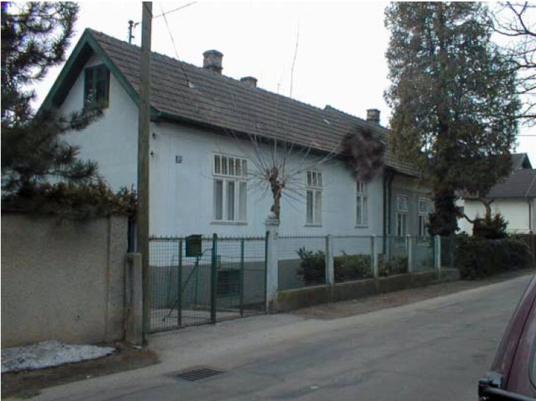

Slide 7
Sie haben folgende Lage festgestellt:
Zimmerbrand in A-Dorf, Schillerstraße Nr. 21
Rauch dringt aus rechtem Fenster. Wohnungsinhaberin gibt bekannt:
keine Personen im Haus
Vorzimmer ebenfalls verqualmt
sonst keine Angaben
Wetter nebelig, -5 ° C
Wasserentnahmestellen:
Überflurhydranten,
ca. 50 m links vom Einsatzobjekt
ca. 80 m rechts, nächste Quergasse
Die Nachbarfeuerwehren melden über Funk, dass sie in weinigen Minuten eintreffen
BAZ meldet: Polizei und Rettung sind verständigt

Slide 8
3) Worin liegt die größte Gefahr? (Beurteilung der Lage )
Schadensereignis greift auf Dachstuhl über
eine unzureichende Löschwasserversorgung
Brandausbreitung auf Nachbargebäude
Schaden durch Löschwasser
mögliche Ausbreitung auf andere Räume bzw. auf das ganze Geschoss
Gefahr für die Hausbesitzerin
Schadstoffbelastung durch den Rauch für die Umwelt
X

Slide 9
4) Sie entschließen sich folgende Maßnahmen zu setzen:
Einsatz der FF A-Dorf (wozu?)
Atemschutzsammelplatz anordnen und Atemluftkompressor anfordern
Stromversorgung für die Schillergasse abschalten lassen Weitere Löschleitungen zum Schutz und als Reserve vorbereiten lassen
Versicherungsvertreter verständigen
Einsatz der FF B-Dorf und C-Dorf
(wozu?)
Standort für die Einsatzleitung vor Haus Nr. 23 festlegen
umfassenden Außenangriff anordnen
Presse verständigen
Einsatz von Wasserwerfer
Einvernehmen mit Rettung und Polizei herstellen
X
Verhindern des Brand-
übergriffes auf andere Räume und Brandbekämpfung
X
X
X
Atemschutzreserve, Brandbekämpfung
X
X

Slide 10
5) Zur Umsetzung des Entschlusses geben Sie als Einsatzleiter:
eine Einsatzanweisung
eine Einsatzmeldung
einen mündlichen Einsatzbescheid
einen Befehl
eine Dienstanweisung
X

Slide 11
6) Befehl an die Gruppenkommandanten der FF A-Dorf
1. LAGE:
2. ENTSCHLUSS:
Schadenslage:
Zimmerbrand, Vorzimmer ebenfalls verqualmt, keine Personen mehr im Gebäude
Eigene Lage:
HLF2, MTF, 12 Mitglieder, FF B-Dorf und C-Dorf ausgerückt, Rettung und Polizei verständigt
Allgemeine Lage
Nebel und Minusgrade
Ich will die Brandausbreitung auf die übrigen Räume verhindern und die Brandbekämpfung durchführen.

Slide 12
3. DURCHFÜHRUNG:
HLF2 führt Innenangriff durch, verhindert das Übergreifen des Brandes auf die übrigen Wohnräume und bekämpft den Brand, Wasserentnahmestelle Überflurhydrant 50 m links v. Einsatzobjekt.
MTF errichtet Einsatzleitung und Atemschutzsammelplatz vor dem Haus 23, fordert Atemluftfahrzeug an, stellt Einvernehmen mit Polizei und Rettung her

Slide 13
4. VERSORGUNG:
5. VERBINDUNG :
Atemschutzsammelplatz bei Haus 23
Sonstiges im Bedarfsfall bei der Einsatzleitung im MTF A-Dorf vor Haus Nr. 23 anfordern
Einsatzleitung ist das MTF A-Dorf vor Haus 23
Funkverbindung Sprechgruppe FW-ZT-Haupt
Wiederholen !
Durchführen !

Slide 14
7) Folgebeurteilung
Sie haben einen Innenangriff angeordnet. Als sich der Atemschutztrupp im Gebäude befindet, kommt es zu einem Flash-over. Es schlagen nun Flammen aus dem Fenster und gegen den Dachvorsprung. Es besteht kein Kontakt zum Atemschutztrupp.
Es sind auf Grund der neuen Lagefeststellung weitere Maßnahmen zu setzen. Kreuzen Sie jene zwei Maßnahmen an, die Sie sofort zu veranlassen haben.

Slide 15
Umfassender Außenangriff mit mindestes 3 Strahlrohren
Atemschutzreservetrupp auf 5 Mann erhöhen
Überprüfung der Einsatzzeiten des Atemschutztrupps anordnen
Übergreifen des Brandes auf den Dachvorsprung bzw. Dachstuhl verhindern.
Alarmierung eines weiteren Löschzuges durch die Einsatzleitstelle
Anordnung für alle Einsatzkräfte „Alle Mann zurück!“
Strom abschalten
Einsatz des Atemschutzreservetrupps zur Rettung der Kameraden
Abschnittsfeuerwehrkommandanten verständigen
Raum mit Mittelschaum fluten lassen
Presse verständigen
Einsatz eines Überdruckbelüfters beim Fenster anordnen
X
X

Slide 16
8) Welche Maßnahmen sind nach dem Einrücken in das Feuerwehrhaus bei Einsatzende zu veranlassen? Führen Sie mindestens zwei Antworten an.
- Einrückmeldung absetzen
- Einsatzbereitschaft herstellen
- Hygienemaßnahmen
- Einsatznachbesprechung

Slide 17
Bsp 7
Aufgabe B Technischer Einsatz
Sie sind Mitglied der Freiwilligen Feuerwehr „A-Dorf“ und als Zugskommandant eingeteilt.
Ihre Feuerwehr ist mit folgenden, den Richtlinien des NÖ LFV bzw. ÖBFV entsprechenden Fahrzeugen ausgerüstet:
1 HLF2, 1 MTF
Weiters sind in unmittelbarer Nähe (im Minutenbereich verfügbar) weitere, den Richtlinien entsprechend ausgerüstete Einsatzfahrzeuge stationiert.
FF B – Dorf: 1 VRF, 1 KDOF
FF C – Dorf: 1 HLF2, 1 MTF

Slide 18
An einem sonnigen Junitag wird Ihre Feuerwehr durch die Bezirksalarmzentrale um 12.15 Uhr zu einem Unfall mit Menschenrettung auf der Dorfstraße alarmiert (Alarmstufe 2 = FF A-Dorf und B-Dorf).
Als Sie im Feuerwehrhaus eintreffen sind bereits einige Mitglieder anwesend. Insgesamt treffen 15 Männer und Frauen aufgrund der Alarmierung ein.
Um 12.21 Uhr rückt die Feuerwehr mit allen Fahrzeugen zu diesem Einsatz aus.
Da der Kommandant nicht anwesend ist, sind Sie laut Einsatzleiterliste bei diesem Einsatz Einsatzleiter.

Slide 19
1) Kreuzen Sie drei Maßnahmen, bzw. Anordnungen an, die Sie vor oder auf der Fahrt zum ca. 500 m entfernten Einsatzort treffen können.
Lagemeldung (Einsatzsofortmeldung) absetzen
Lageerkundungen durchführen
Entschluss formulieren
Ausrückmeldung an die zuständige Alarmzentrale absetzen
Mannschaft auf die Einsatzfahrzeuge einteilen
Auf ordnungsgemäße Einsatzbekleidung achten und Mannschaft auf den Einsatz vorbereiten
Befehlsstelle einrichten
X
X
X

Slide 20
2) Was ist Ihre erste Tätigkeit nach dem Eintreffen am Einsatzort als Einsatzleiter?
Strom abschalten
Lagebeurteilung
Evakuierung der Bewohner der Nachbarobjekte
Aufnahme von Personalien des Unfallbeteiligten
Lagefeststellung
Behörde verständigen
Errichtung der Einsatzleitstelle
X

Slide 21
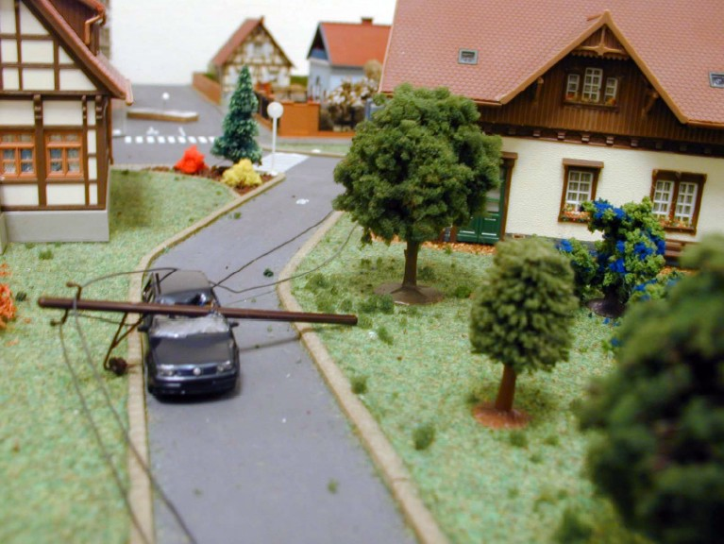

Slide 22
Sie haben folgende Lage festgestellt:
Leitungsmast (Hochspannungsleitung der EVN) auf PKW gestürzt
Ob Leitung unter Spannung steht, ist derzeit nicht bekannt
Lenker des PKW ist eingeklemmt und verletzt, aber ansprechbar
keine weiteren Insassen
böiger Westwind
Polizei und Rettung sind vor Ort
BAZ meldet, dass die FF B-Dorf ausgerückt ist

Slide 23
3) Worin liegt die größte Gefahr?
Baum droht umzustürzen
Explosionsgefahr
Gefahr durch Strom in der Leitung
Vergiftungsgefahr
Gefahr für die Umwelt
Gefahr für eingeklemmte Person
Gefahr für den nachfolgenden Verkehr
X

Slide 24
4) Sie entschließen sich, folgende Maßnahmen zu setzen:
Einsatzstelle absichern u. Stromabschaltung veranlassen
Betreuung des Lenkers (genügend Sicherheitsabstand)
mehrfachen Brandschutz aufbauen
Einsatz FF A-Dorf (wozu?)
großräumige Evakuierung veranlassen
noch vor Abschaltung beschädigten Mast vom Auto entfernen
Fahrzeug einschäumen
Einsatz FF B-Dorf (wozu?)
Einsatzleitung aufbauen bei Haus Nr. 15
Stromleitungen kurzschließen und erden
Mannschaft mit Schutzstufe 2 ausrüsten lassen
X
X
X
X
Rettung des Lenkers, Fahrzeug bergen, Straße freimachen
X
2. Rettungsgerät in Reserve
X

Slide 25
5) Zur Umsetzung des Entschlusses geben Sie als Einsatzleiter:
einen mündlichen Bescheid
eine Einsatzanweisung
eine Einsatzsofortmeldung
einen Befehl
eine Weisung
X

Slide 26
6) Befehl an die Gruppenkommandanten der FF A-Dorf:
1. LAGE:
2. ENTSCHLUSS:
- Schadenslage
Hochspannungsmast auf den PKW gestürzt , eingeklemmte Person, Gefahr durch den Strom in der Leitung
- Eigene Lage
HLF2, MTF, 15 Mitglieder, FF B-Dorf ausgerückt, Polizei und Rettung vor Ort
- Allgemeine Lage
böiger Westwind
Absichern der Einsatzstelle, Sicherstellung der Stromabschaltung, Betreuung des Verletzten, erst nach Stromabschaltung: Menschenrettung, Fahrzeug bergen, Straße freimachen

Slide 27
3. DURCHFÜHRUNG:
HLF2: Brandschutz aufbauen, Rettungsmaßnahmen vorbereiten und Lenker mit genügend Sicherheitsabstand beruhigen. Nach Stromabschaltung (Einvernehmen mit EL) Rettungsmaßnahmen durchführen, Fahrzeug bergen und Straße freimachen.
MTF: Absperrung durchführen, EVN wegen Stromabschaltung verständigen, Einsatzleitung bei Haus Nr. 15 errichten, Einvernehmen mit Rettung und Polizei herstellen

Slide 28
4. VERSORGUNG:
5. VERBINDUNG :
Im Bedarfsfall bei der Einsatzleitung im MTF A-Dorf vor Haus 15 anfordern
Einsatzleitung ist das MTF A-Dorf vor Haus 15
Funkverbindung Sprechgruppe FW-ZT-Haupt
Wiederholen !
Durchführen !

Slide 29
7) Folgebeurteilung
Sie haben nach erfolgter Stromabschaltung durch das E-Werk die Menschenrettung durchgeführt und beginnen mit der Bergung des PKW und der Beseitigung des umgestürzten Mastes. Plötzlich kommt ein Windstoß, der den Baum neben der Einsatzstelle unter lautem Krächzen bewegt und dieser stark zur Fahrbahn geneigt stehen bleibt.
Sie führen eine neuerliche Lagefeststellung durch und fassen folgenden Entschluss:

Slide 30
Kreuzen Sie aus den folgenden Möglichkeiten jene zwei Maßnahmen an, die Sie zuerst anordnen müssen.
Alarmierung des Abschnittsfeuerwehrkommandanten
sofort alle Mann aus dem Gefahrenbereich zurückbeordern
Reinigen der Straße
Verständigung des Försters
neue Gefahrenstelle absichern
Baum ohne Rücksprache mit dem Besitzer sofort umschneiden.
Baum ignorieren und weiterarbeiten
Straßenmeisterei verständigen
PKW bergen und abschleppen
X
X

Slide 31
8) Welche Maßnahmen sind nach dem Einrücken in das Feuerwehrhaus bei Einsatzende zu veranlassen? Führen Sie mindestens zwei Antworten an.
- Einrückmeldung absetzen
- Einsatzbereitschaft herstellen
- Hygienemaßnahmen
- Einsatznachbesprechung

